Slide 1
У истоков Красной Армии:
Климент Ворошилов
Дуванская зональная библиотека, 2021 год

Slide 2
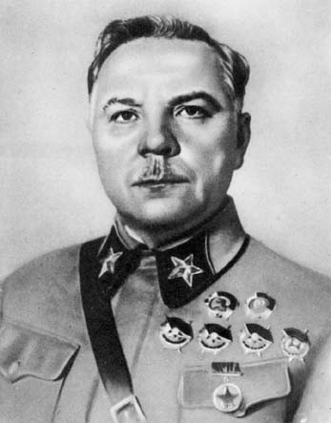
Ворошилов Климент Ефремович
4 февраля 1881-
2 декабря 1969

Slide 3
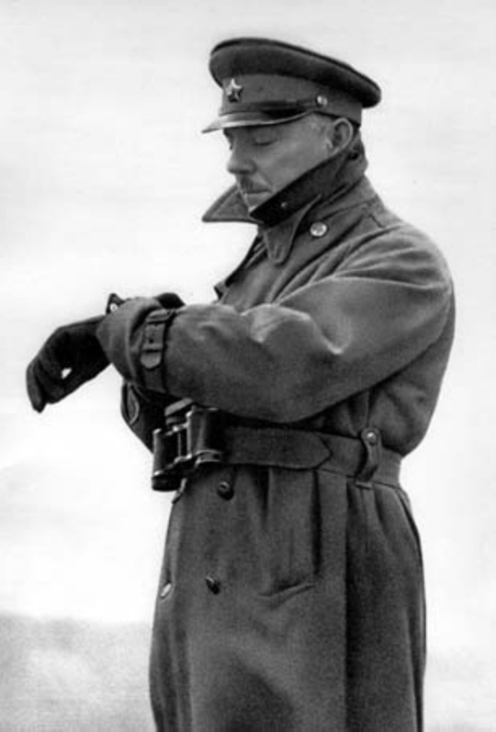
Биография
Ворошилов Климент Ефремович- военный и государственный деятель. Маршал Советского Союза, дважды Герой Советского Союза, Герой Социалистического Труда.

Slide 4
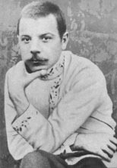
Детство и юношество
Родился Климент Ефремович Ворошилов 4 февраля 1881 г. в селе Верхнее Екатеринославской губернии в семье путевого обходчика. Жили Ворошиловы бедно. В 7 лет пошел работать на шахту. В 12-летнем возрасте начинает учебу в школе, но продолжает работать. В 18 лет инициатор выступления на металлургический завод в Алчевске, позже был уволен за организацию забастовки.

Slide 5
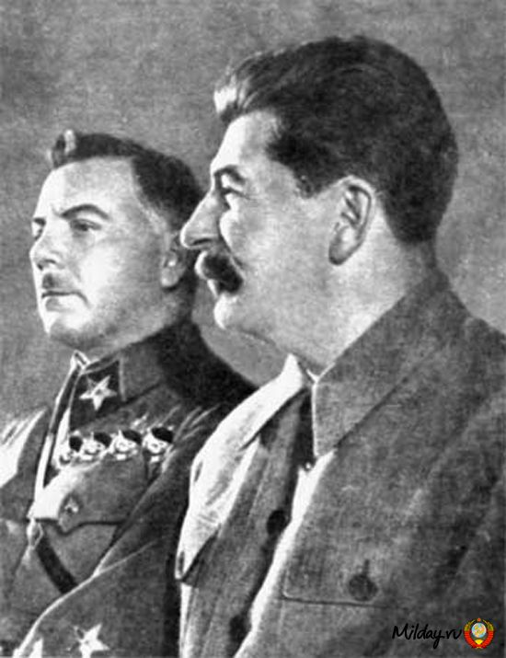
Революционная деятельность
В революции 1905-1907 гг. он проявил себя как инициативный большевик.
На съезде в Стокгольме состоялась первая встреча с Сталиным.
В сентябре 1907 г. он был выслан в Архангельскую губернию сроком на 3 года, но бежал, позже появился в Баку, где вместе со Сталиным вёл партийную работу.
В событиях февраля 1917 г. принимал непосредственное участие – вел пропаганду в лейб-гвардии Измайловском полку.
В 1917 г. в Луганске возглавил городскую организацию большевиков.

Slide 6
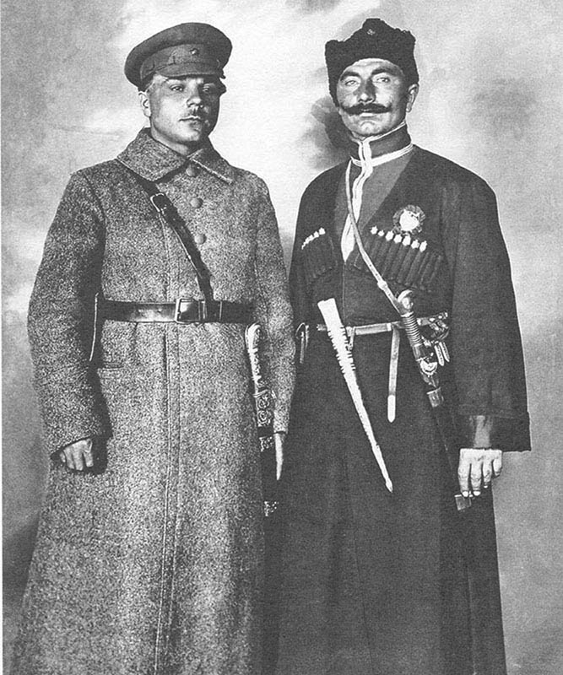
Гражданская война
В годы Гражданской войны — командующий Царицынской группой войск, заместитель командующего и член Военного совета Южного фронта, командующий10-й армией, нарком внутренних дел УССР, командующий Харьковским военным округом, командующий 14-й армией и внутренним Украинским фронтом.
Один из организаторов и член Реввоенсовета1-й Конной армии, которой командовал С. М. Будённый

Slide 7
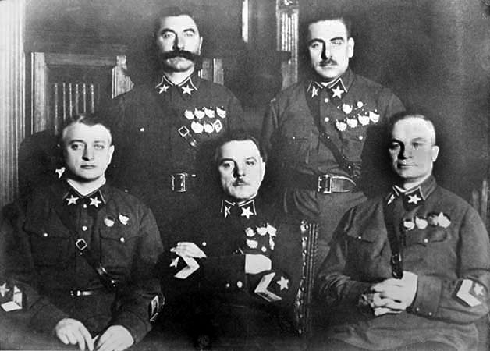
Нарком обороны СССР
В 1934 году назначен на должность наркома обороны СССР.
Наркому не хватало военных знаний. За 15 у Маршала Ворошилова нет никаких трудов по проблемам военной науки. Однако это компенсировалось тем, что Ворошилов находился в окружении звезд первой величины (например, Тухачевский М.Н.), которые и разрабатывали вопросы военного строительства. При этом Ворошилов неприязненно относился к своим талантливым и более квалифицированным заместителям, например, к тому же Тухачевскому М.Н. и другим, зато покровительствовал бывшим сослуживцам по 1-й Конной армии, многие из которых не имели данных для занятия руководящих постов.

Slide 8
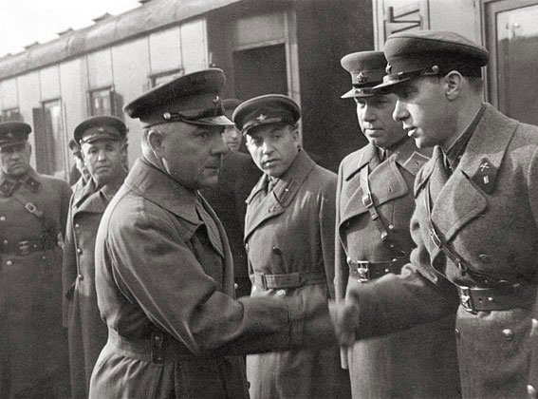
Великая Отечественная война
В начале Великой Отечественной войны Ворошилов К.Е. занимал ответственные посты – члена Ставки ВГК, члена ГКО.
В июле 1941 г. был назначен главнокомандующим Северо-Западного направления. В начале Великой Отечественной главком Северо-Западного направления. Допустил блокаду Ленинграда.
Маршал не смог остановить наступление группы армий «Север», и 10 сентября в Ленинград прилетел генерал армии Г.К. Жуков с запиской Ворошилову от Сталина: «Передайте командование фронтом Жукову, а сами немедленно вылетайте в Москву».
В сентябре – ноябре 1942 занимал формальный пост главнокомандующего партизанским движением.
В январе 1943 координировал действия войск Ленинградского и Волховского фронтов при прорыве блокады Ленинграда.

Slide 9
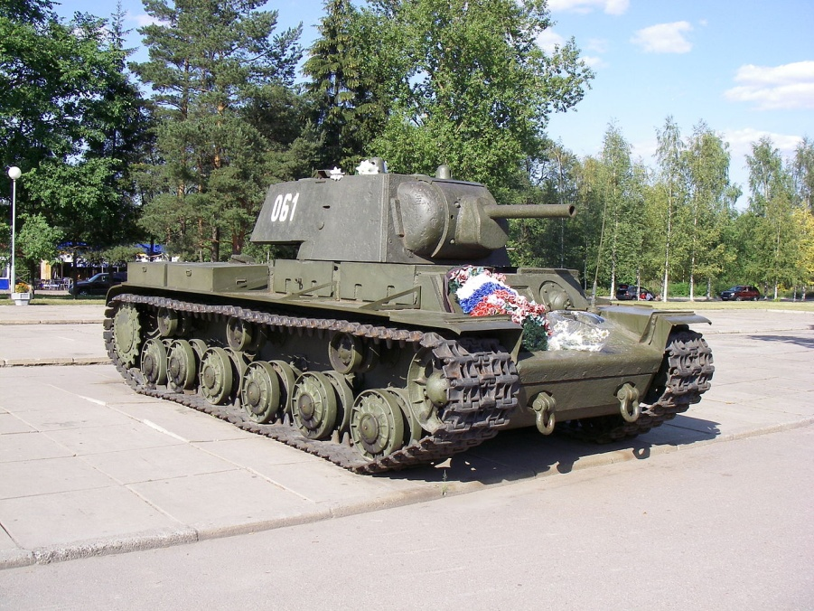
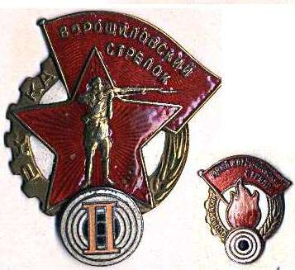
Интересные факты
Сталин прощал Ворошилову такие провалы, которые любому другому стоили бы жизни.
В честь К.Е.Ворошилова был назван советский тяжелый танк «КВ-1».
С фамилией Ворошилова связано название наградного значка «Ворошиловский стрелок».

Slide 10
Спасибо за внимание

